Slide 1

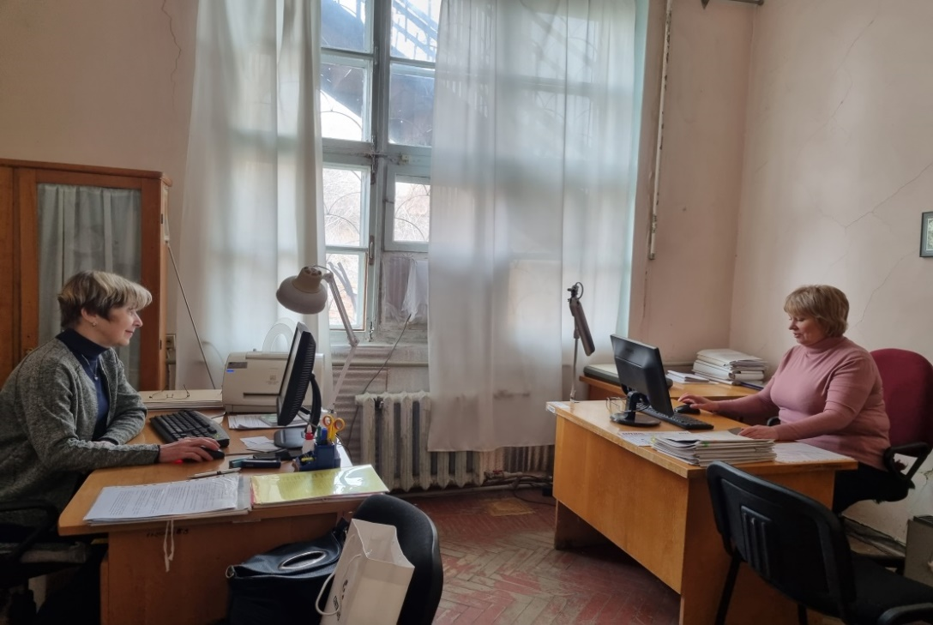


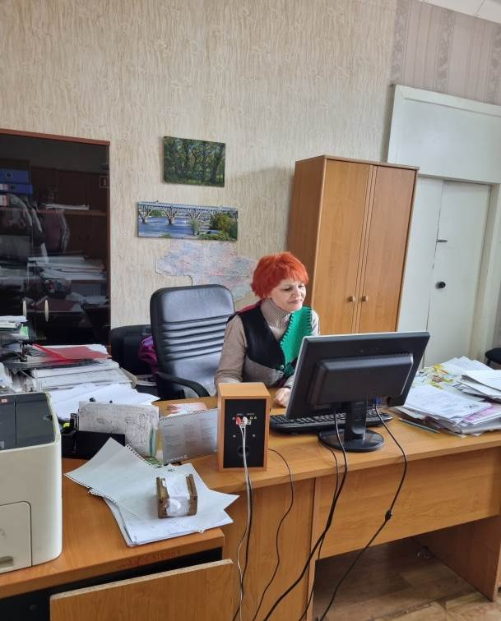
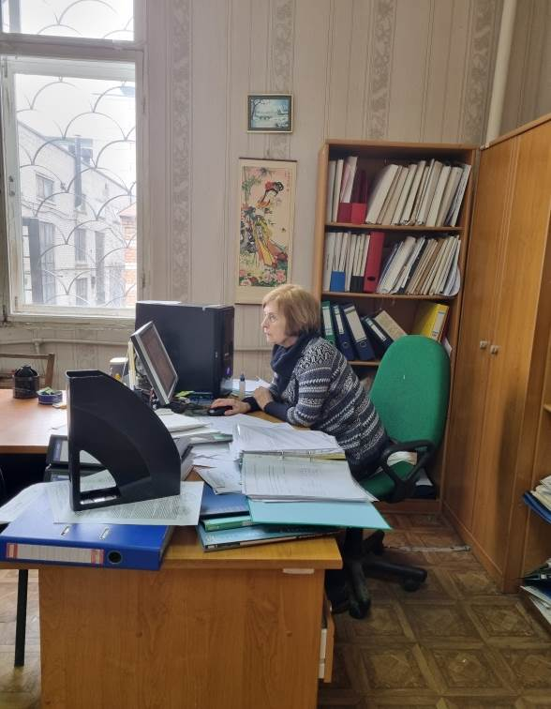
ТОВАРИСТВО З ОБМЕЖЕНОЮ ВІДПОВІДАЛЬНІСТЮ «ФІРМА «А-ФАКТОР ПЛЮС» придбало єдиний майновий комплекс державного підприємства у 2021 році.
Покупець зберіг профіль основної діяльності державного підприємства, створивши на його основі нову юридичну особу Товариство з обмеженою відповідальністю «Міжрегіональний науково-інженерний центр з сертифікації систем якості, труб, балонів та іншої металопродукції «ВНІТІ-ТЕСТ».
Ціна продажу: 5,4 млн. грн.
Єдиний майновий комплекс державного підприємства «Міжрегіональний науково-інженерний центр з сертифікації систем якості, труб, балонів та іншої металопродукції «ВНІТІ-ТЕСТ»
На теперішній час клієнтами новоутвореного товариства у сфері сертифікації продукції є практично усі трубні підприємства Об'єднання «Укртрубопром», що виготовляють 85-89% труб з усього обсягу виробництва в Україні. Сертифікація продукції підвищує конкуренцію труб, значна частина яких постачається на експорт. В рамках виконання договірних зобов’язань товариству вдалося зберегти значну кількість висококваліфікованих фахівців.
Зазначене дало нагоду товариству за два роки роботи у новому статусі підвищити кількість замовників послуг на 20% та чистий дохід від реалізації продукції на 22%.
Місцезнаходження:
49005, Дніпропетровська область, м. Дніпро, вул. Писаржевського, 1-А.

